Slide 1
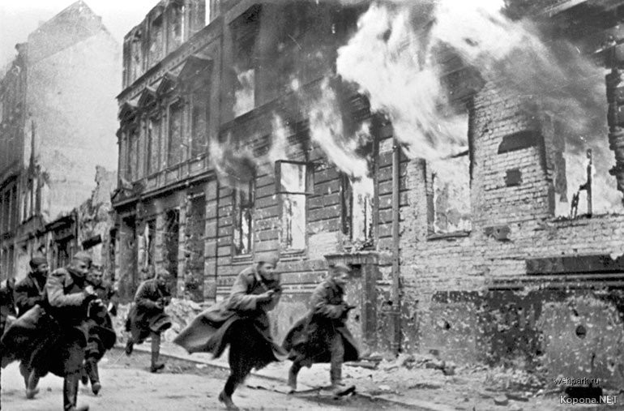
Штурм Берлина

Slide 2
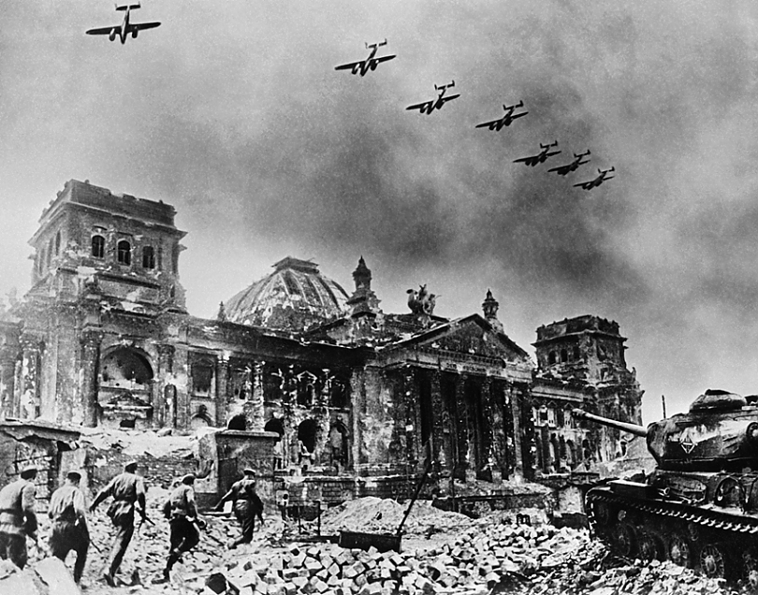
20 апреля начался штурм Берлина. Дальнобойная артиллерия наших войск открыла огонь по городу. 21 апреля наши части ворвались на окраины Берлина и завязали бои в самом городе. Немецко-фашистское командование предпринимало отчаянные усилия, чтобы не допустить окружения своей столицы. Было решено снять с Западного фронта все войска и бросить их в сражение за Берлин. Однако, 25 апреля кольцо окружения вокруг берлинской группировки врага было замкнуто.

Slide 3
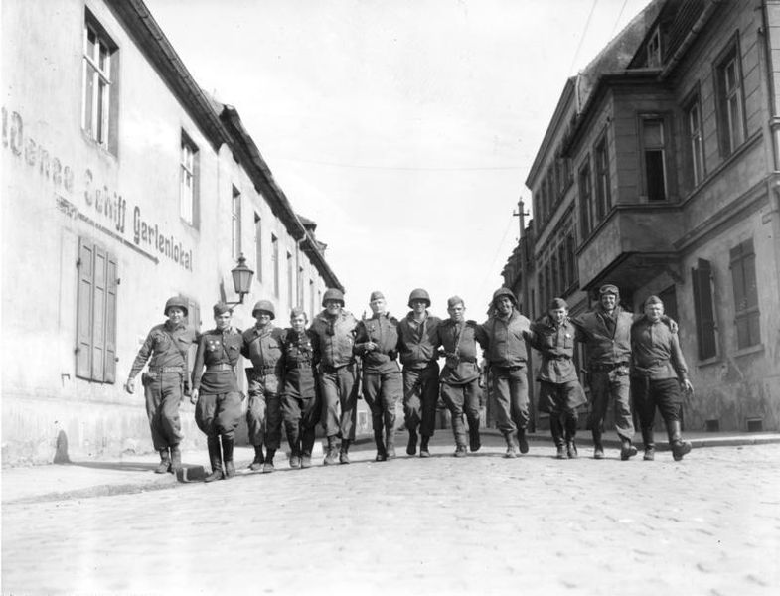
В тот же день в районе Торгау на реке Эльба состоялась встреча советских и американских войск. 2-й Белорусский фронт активными действиями в низовьях Одера надежно сковал 3-ю немецкую танковую армию, лишив ее возможности нанести контрудар с севера по советским армиям, окружившим Берлин.

Slide 4
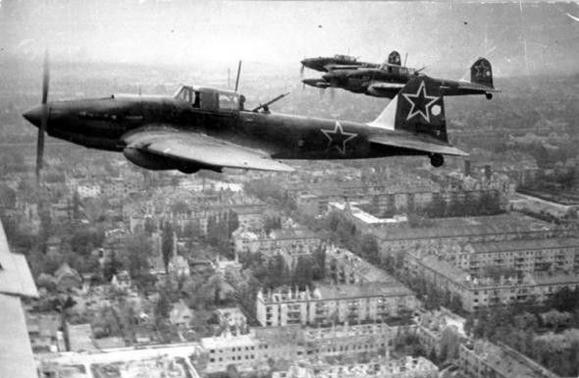
Наши войска несли большие потери, но, воодушевленные успехами, рвались к центру Берлина, где еще находилось главное командование противника во главе с Гитлером. На улицах города развернулись ожесточенные сражения. Бои не прекращались ни днем ни ночью.

Slide 5
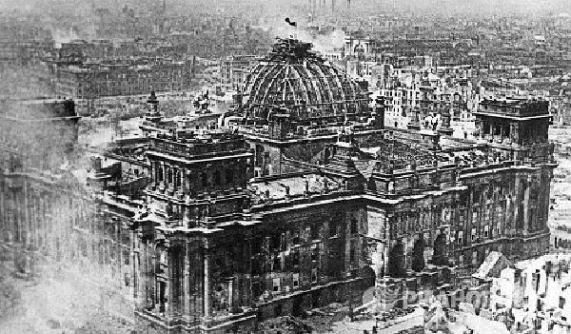
30 апреля рано утром начался штурм рейхстага. Подступы к рейхстагу прикрывались крепкими зданиями, оборону держали отборные эсэсовские части общей численностью около шести тысяч человек, оснащенные танками, штурмовыми орудиями и артиллерией. Около 15 часов 30 апреля над рейхстагом было водружено Красное знамя.

Slide 6
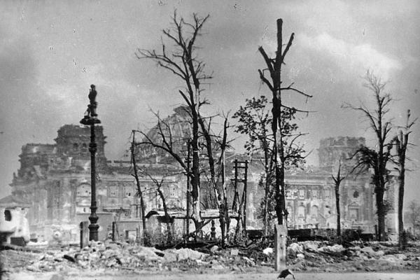
Однако, бои в рейхстаге продолжались весь день 1 мая и ночь на 2 мая. Отдельные разрозненные группы гитлеровцев, засевшие в подвальных помещениях, капитулировали лишь утром 2 мая.
30 апреля немецкие войска в Берлине были расчленены на четыре части разного состава, а единое управление ими утрачено.

Slide 7
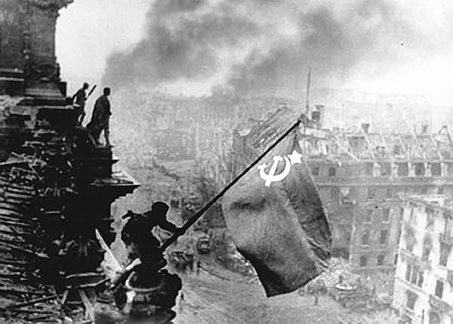
Знамя ПОБЕДЫ

Slide 8
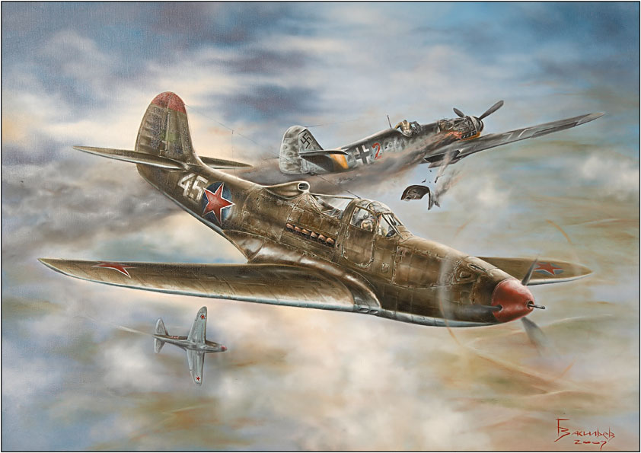
В 3 часа ночи 1 мая начальник генерального штаба немецких сухопутных войск генерал пехоты Г. Кребс
по договоренности с советским командованием перешел линию фронта в Берлине и был принят командующим 8-й гвардейской армией генералом В. И. Чуйковым.

Slide 9
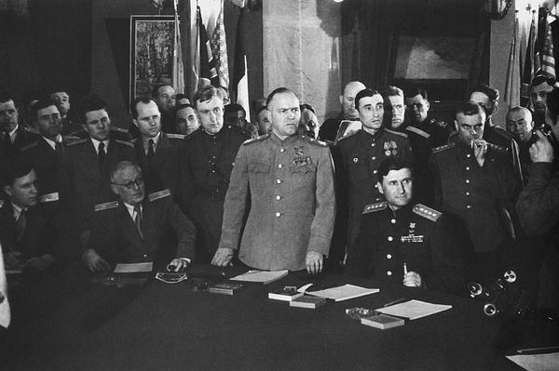
Кребс сообщил о самоубийстве Гитлера, а также передал список членов нового имперского правительства и предложение Геббельса и Бормана о временном прекращении военных действий в столице, чтобы подготовить условия для мирных переговоров между Германией и СССР. Однако в этом документе ничего не было сказано о капитуляции.

Slide 10
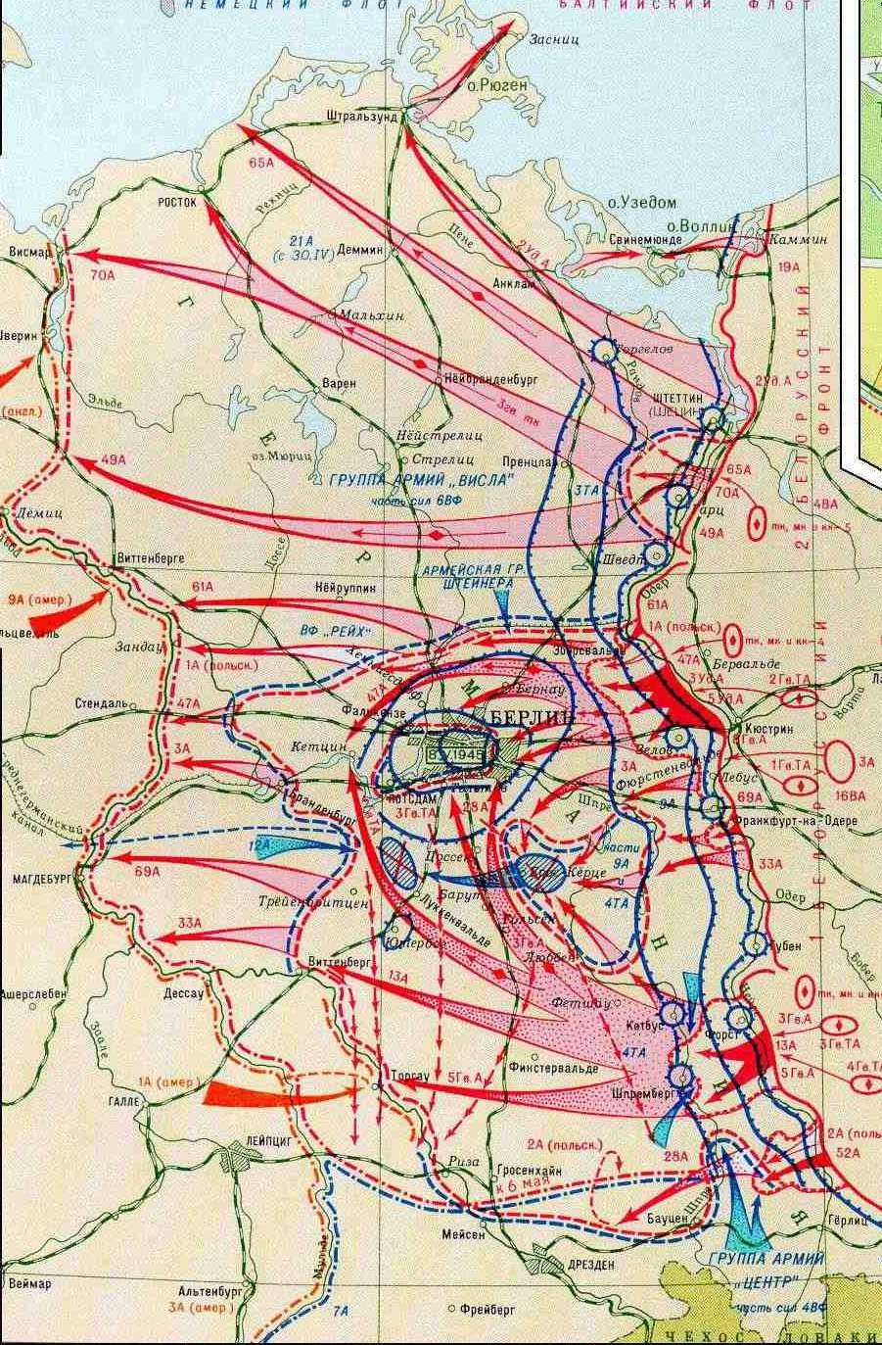
Вечером 1 мая немецкое командование прислало парламентера, сообщившего об отказе капитулировать. В ответ на это начался последний штурм центральной части города, где находилась Имперская канцелярия. 2 мая к 15 часам противник в Берлине полностью прекратил сопротивление.

Slide 11
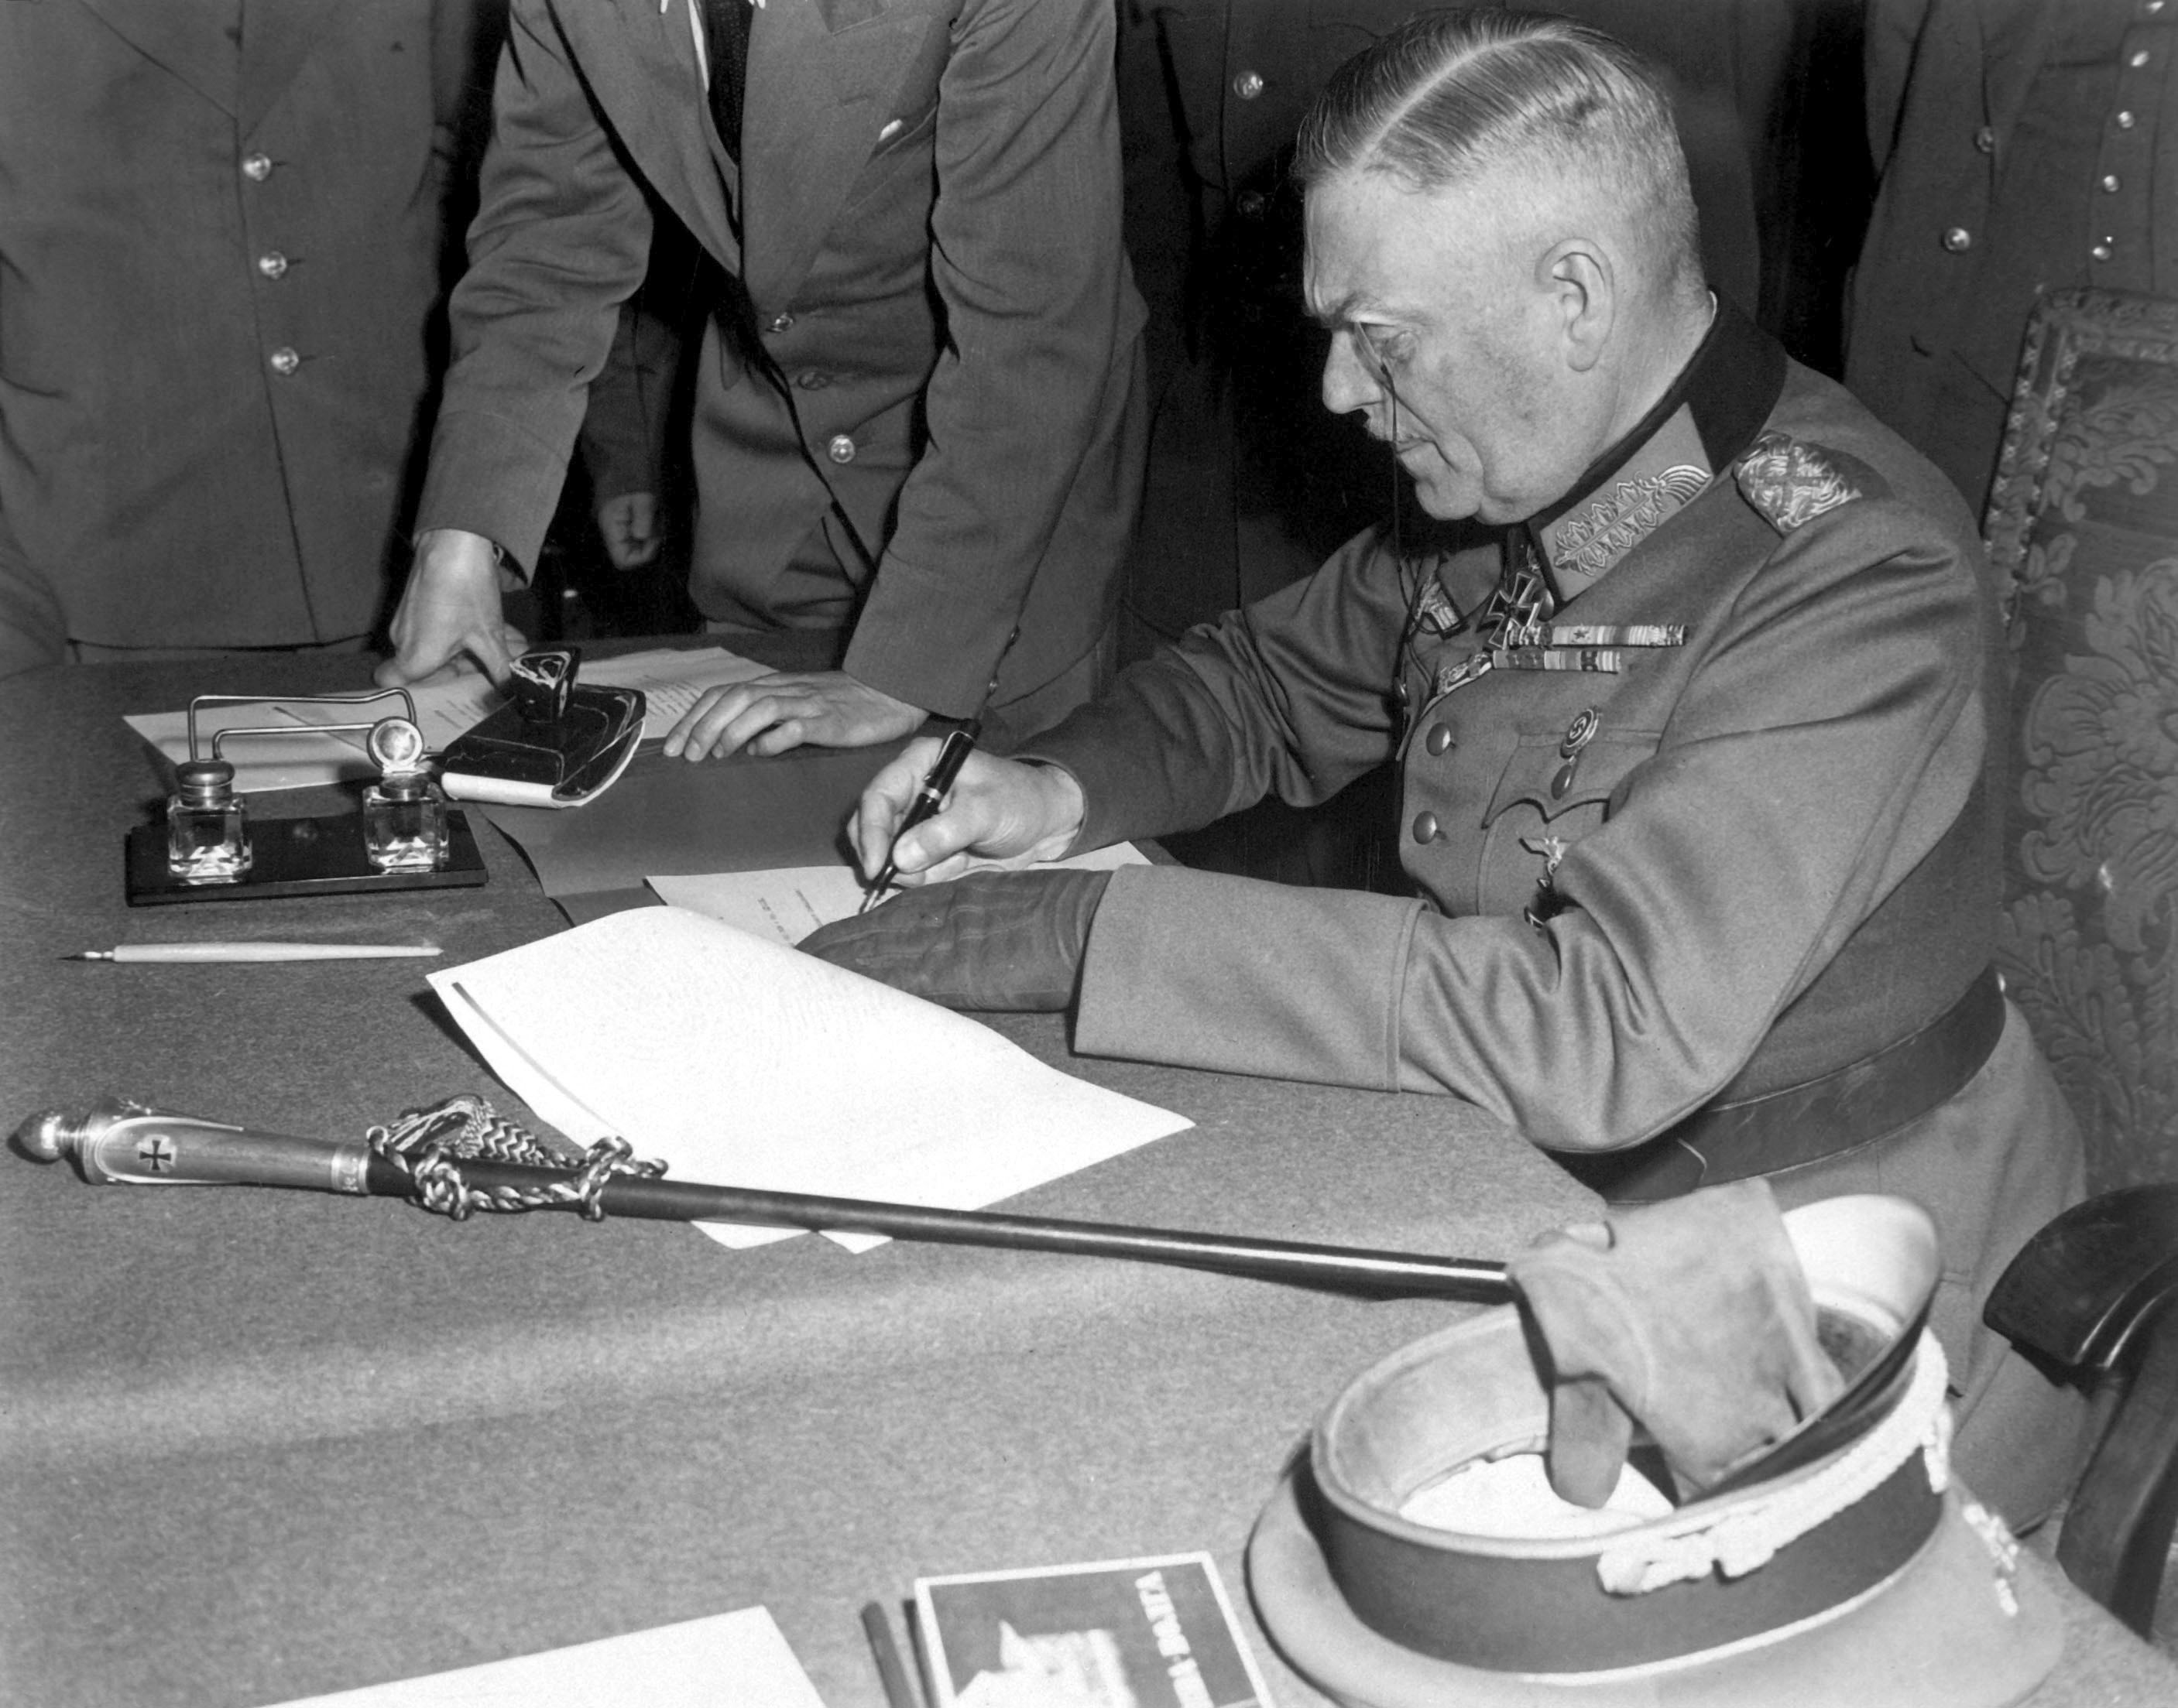
Вильгельм Кейтель подписывает Акт о безоговорочной капитуляции Германии

Slide 12
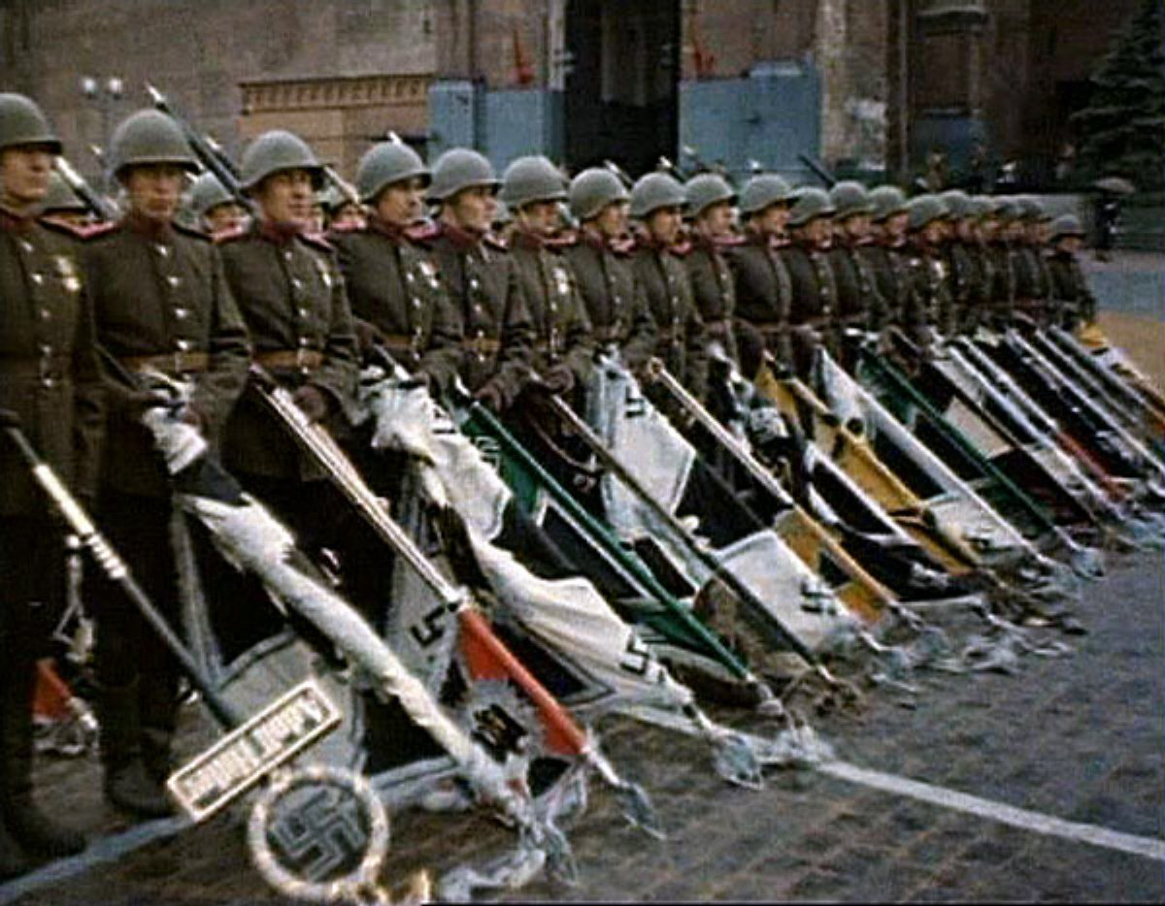
24 июня на Красной площади состоялся Парад Победы. Командовал парадом Рокоссовский, принимал парад — Жуков.

Slide 13
СПАСИБО ЗА ПОБЕДУ!

Slide 14
Составление: 2014год 05.05. МАОУ СОШ №14 город Томск Список источников:
Даты и события Великой Отечественной войны www.hram-ks.ru
капитуляция германии - Поиск в Google www.google.ru
фото парада победы 1945 - Поиск в Googlewww.google.ru
штурм берлина фото - Поиск в Googlewww.google.ru

